Slide 1

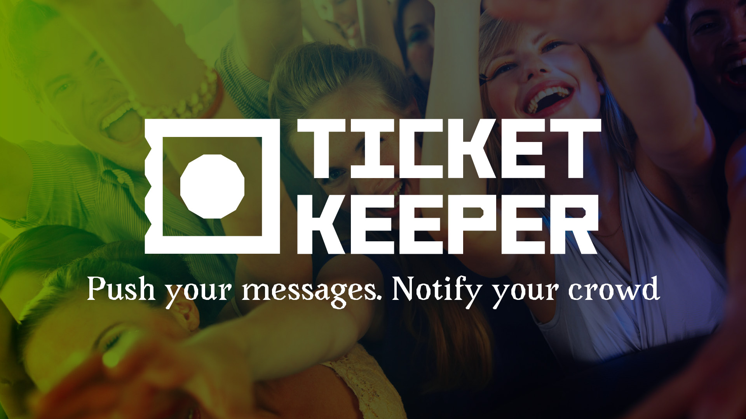

Slide 2
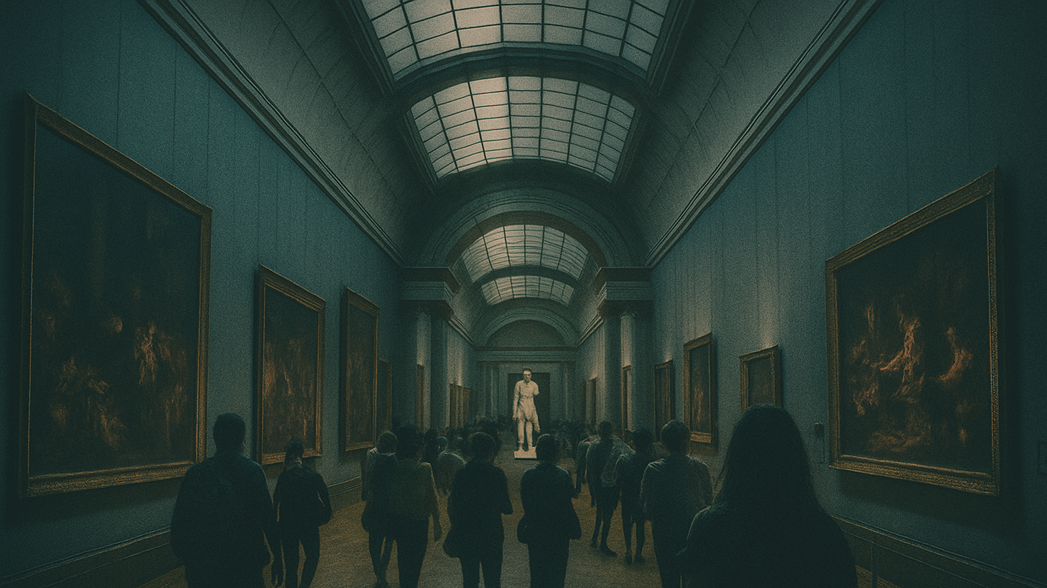
🗂️ Agenda - Demo Ticketkeeper
Doelen:
- Uitgebreide demo van Ticketkeeper op zowel het vlak van USP (security, personalisatie, data, branding, push notificaties, gesloten ecosysteem en up- en crossellen) - Voor welke van jouw klanten is dit (super)interessant?
Notes:
Huishoudbeurs doorverkoop – informeren

Slide 3
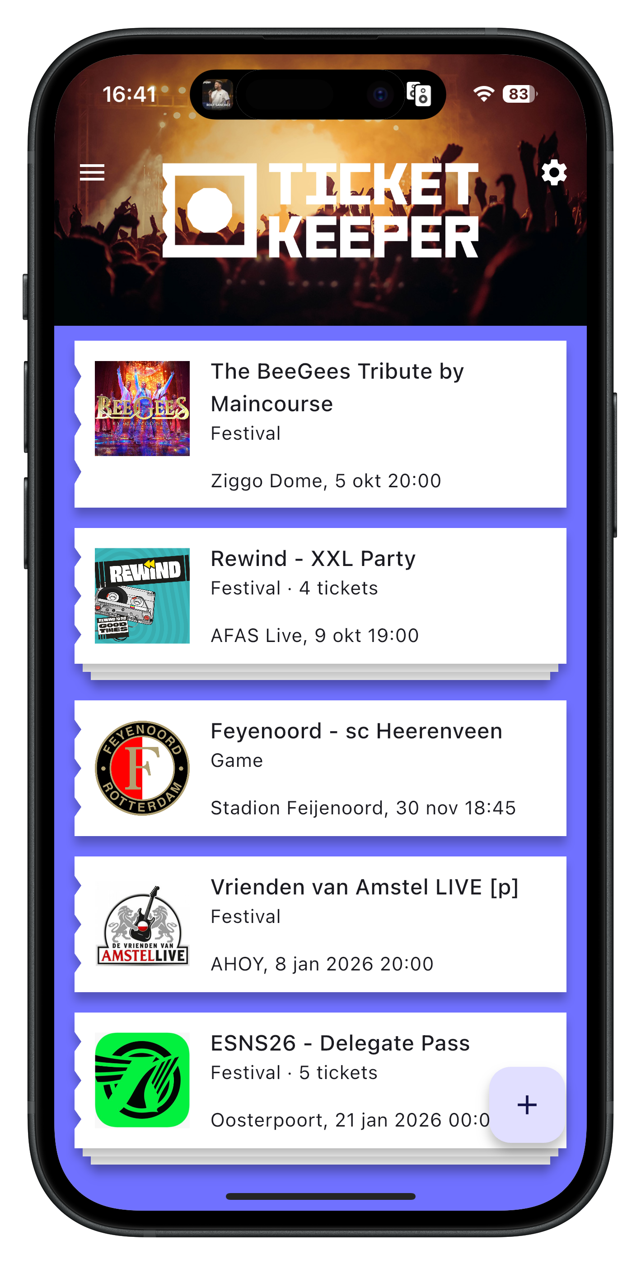
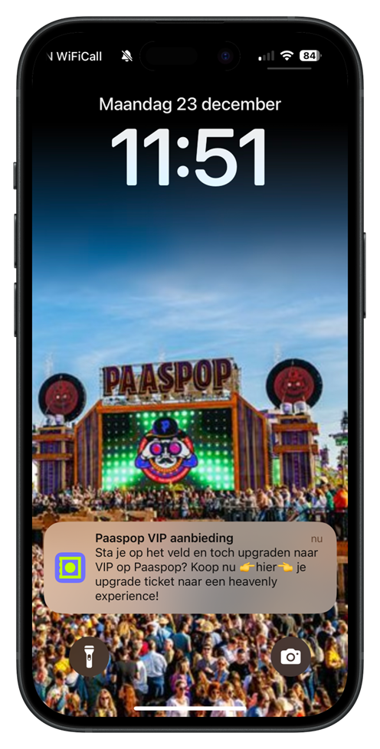


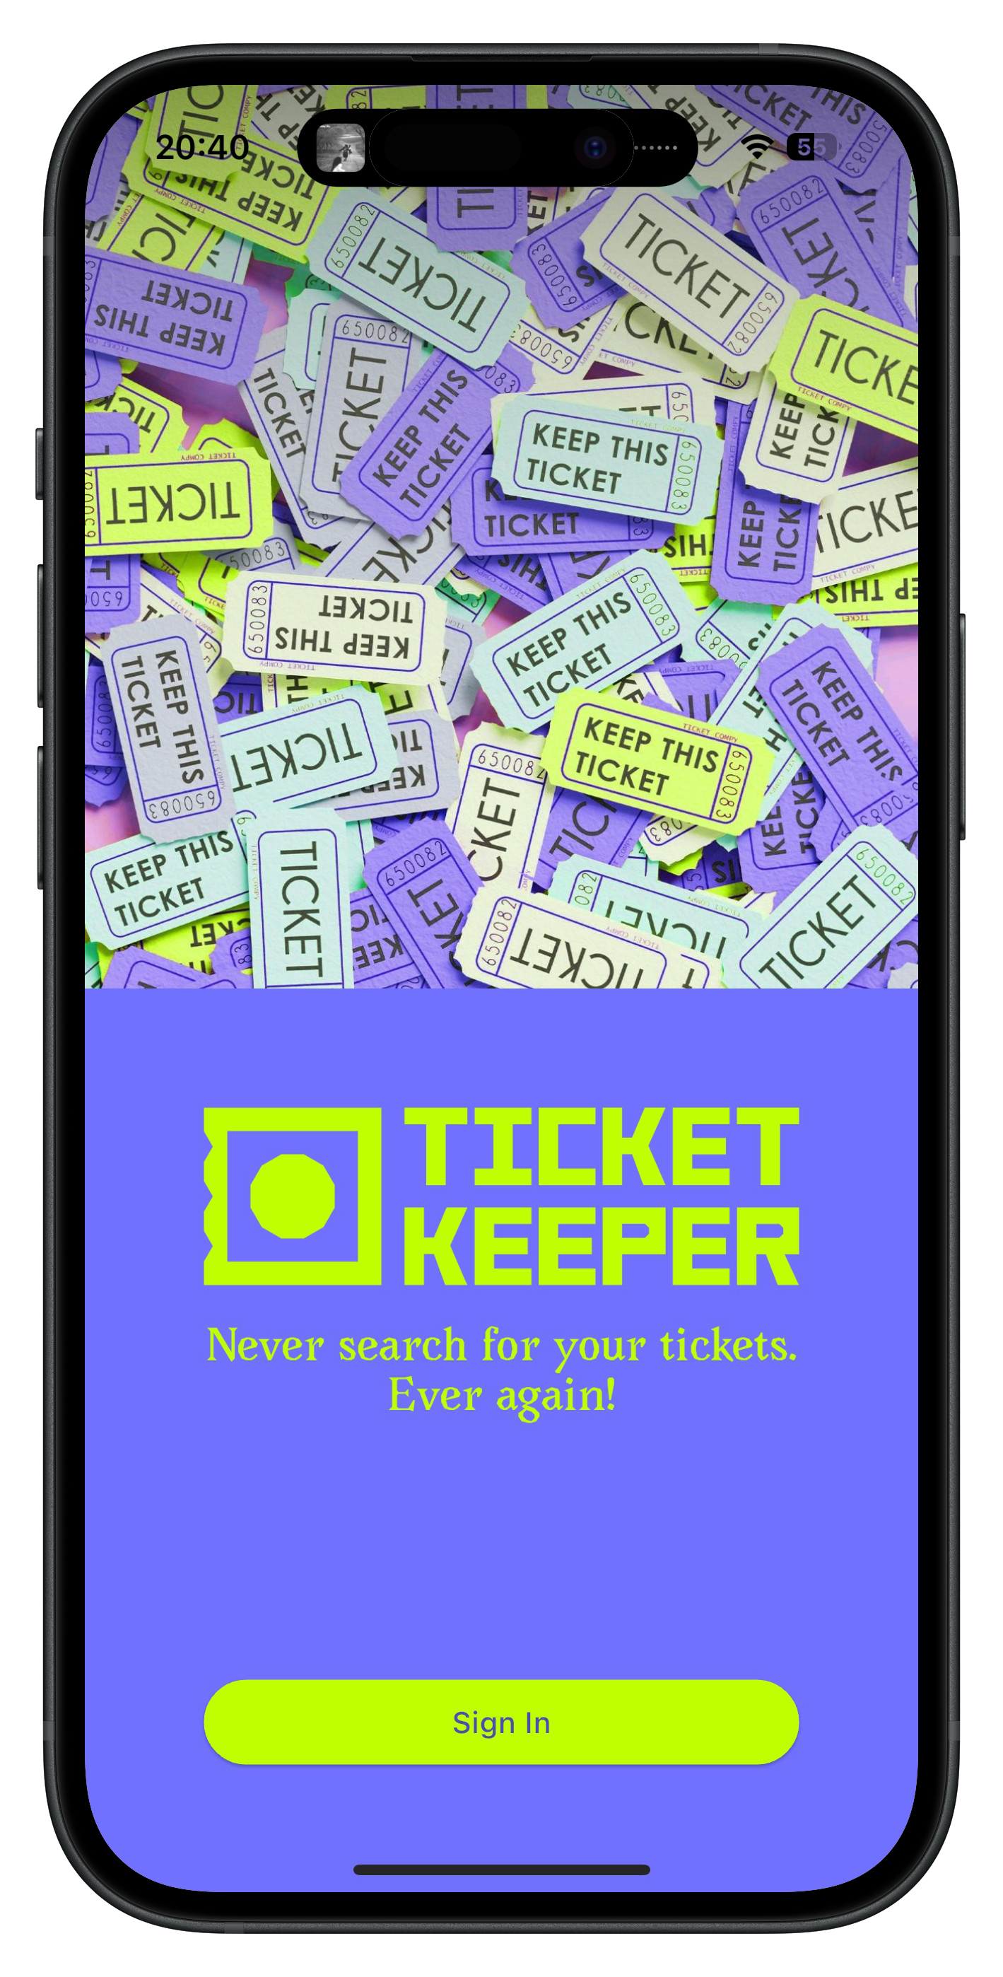
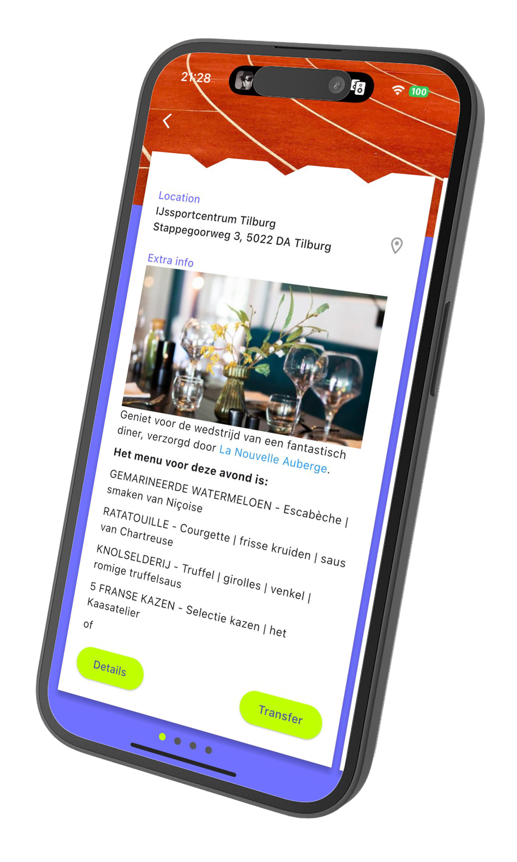


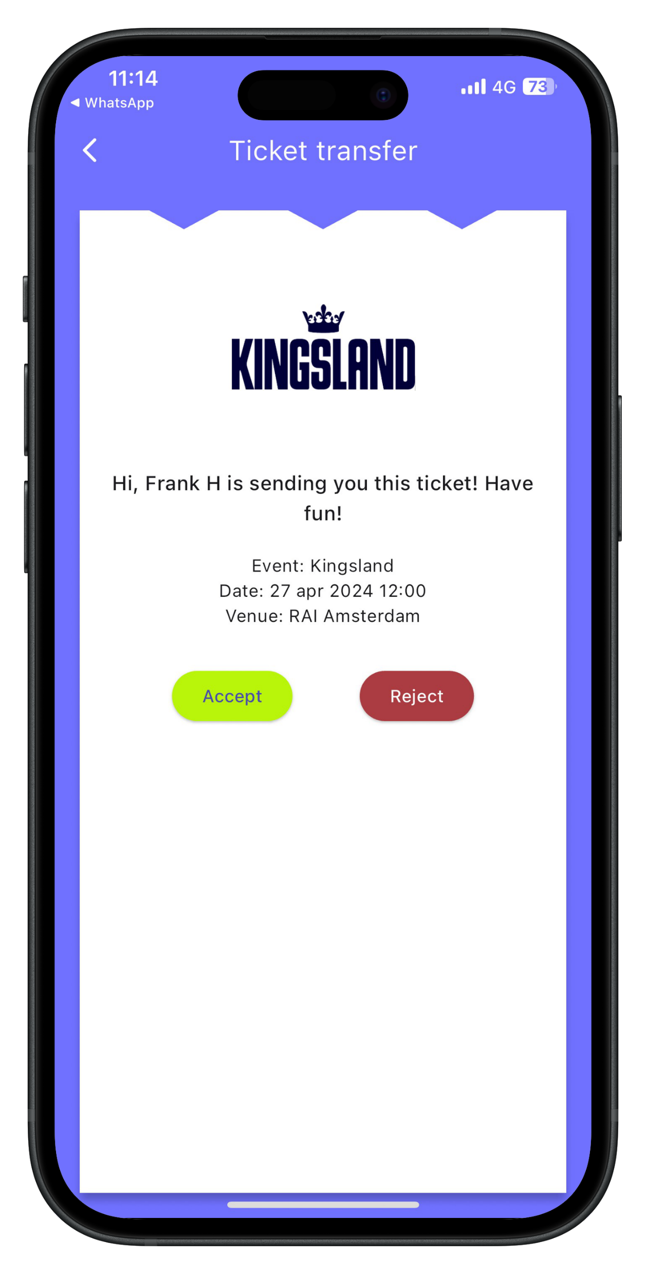
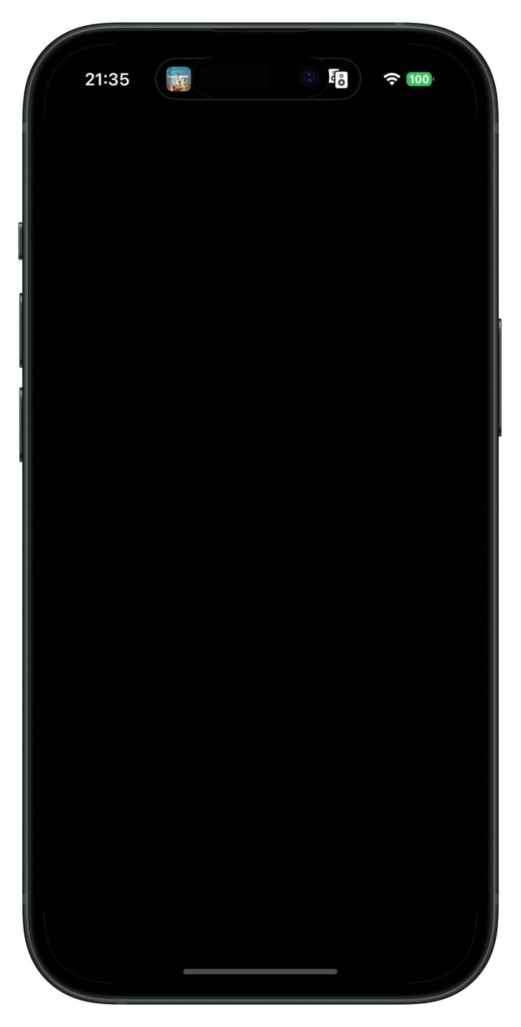




Gemak voor de klant. Kaartkopers kunnen elke QR-code of barcode opslaan, rechtstreeks vanuit een ticketshop of handmatig toegevoegd (scannen/uploaden).
Security – Combineer time sealed tickets (tot 1 minuut voor het scannen indien nodig), met overdragen van tickets binnen het ‘closed loopsysteem van Ticketkeeper. Ook tickets delen vindt hierbinnen volledig plaats.
Marketing & Communicatie & Branding. Pushmelding met/zonder deeplink, informeer je publiek in geval van nood, last minute programmawijzigingen en branded tickets die kunnen worden geactiveerd en die leiden naar een landingspagina. Voor B2B events: lead generation!
Personalisatie. Met slechts één klik (organisatoren kunnen dit in ons portaal doen) wordt elk ticket gepersonaliseerd bij elke overdracht aan een nieuwe houder.
Upsell/Cross Sell mogelijkheden. Kondig nieuwe shows aan, verkoop merch of booz tokens en creëer extra inkomsten.
Screenshot-blok. Screenshotten van een ticket is onmogelijk.
Met Ticketkeeper verzamel je meer data door automatische personalisatie.

Slide 4
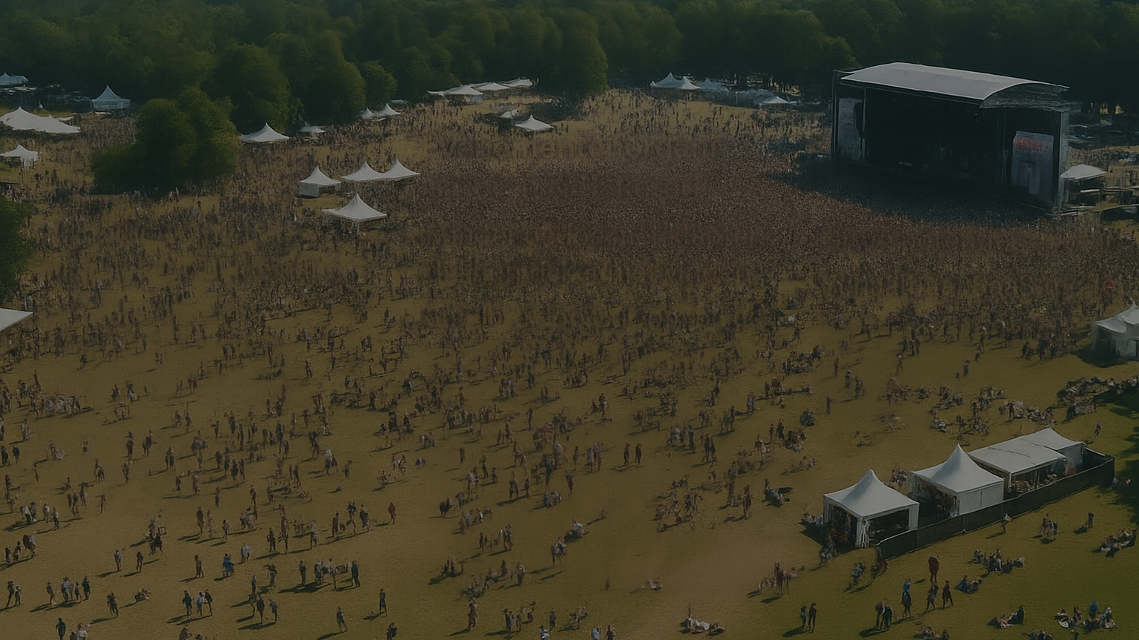
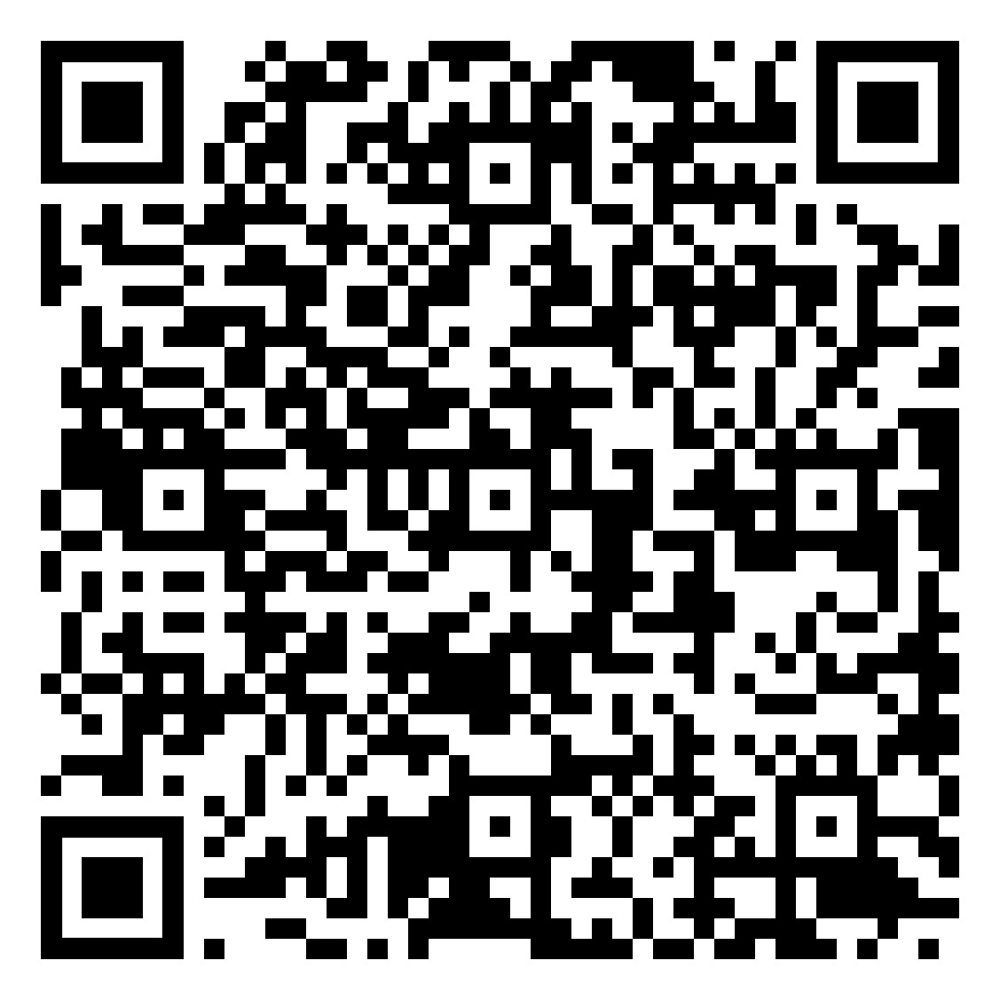
Productdemo – De bare basis-flow
Gebruikerservaring (UX)
Hoe koopt een gebruiker een ticket (desktop)?
En hoe op mobiel?
Push notificaties
Voorbeelden informatieve berichten: event-info, reminders, updates
Commerciële voorbeelden: upgrade, horeca-aanbieding, nieuwe show (upsell/ cross sell)
Of een upgrade naar VIP die je op de eventdag nog over hebt
En dat stelt een organizer allemaal in in onze Merchant Portal

Slide 5
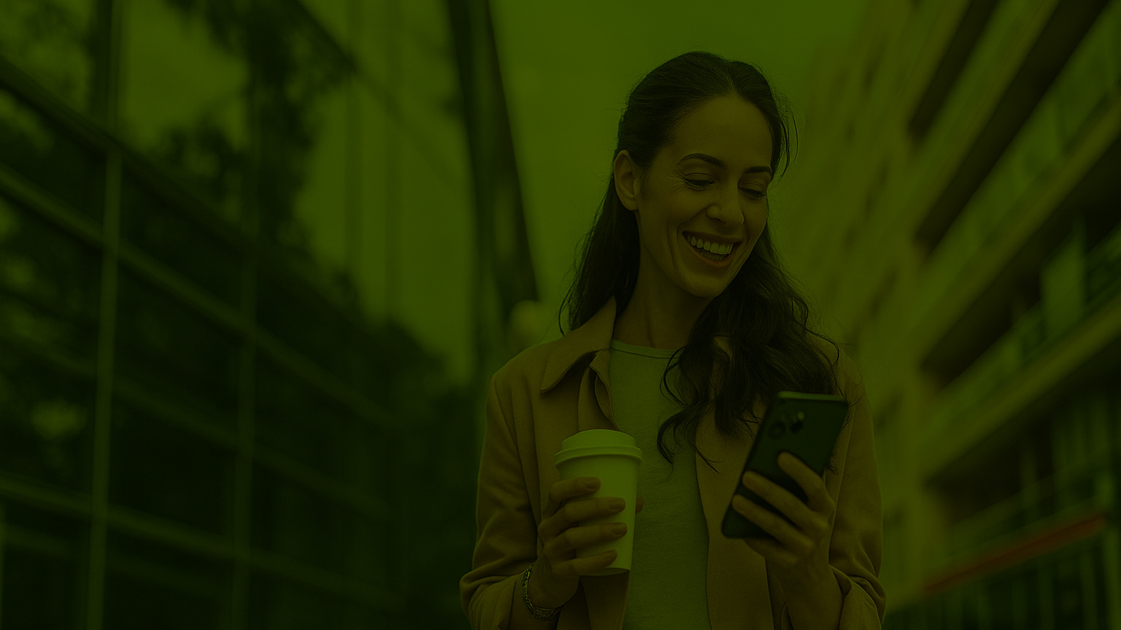


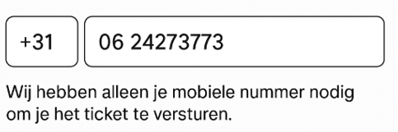
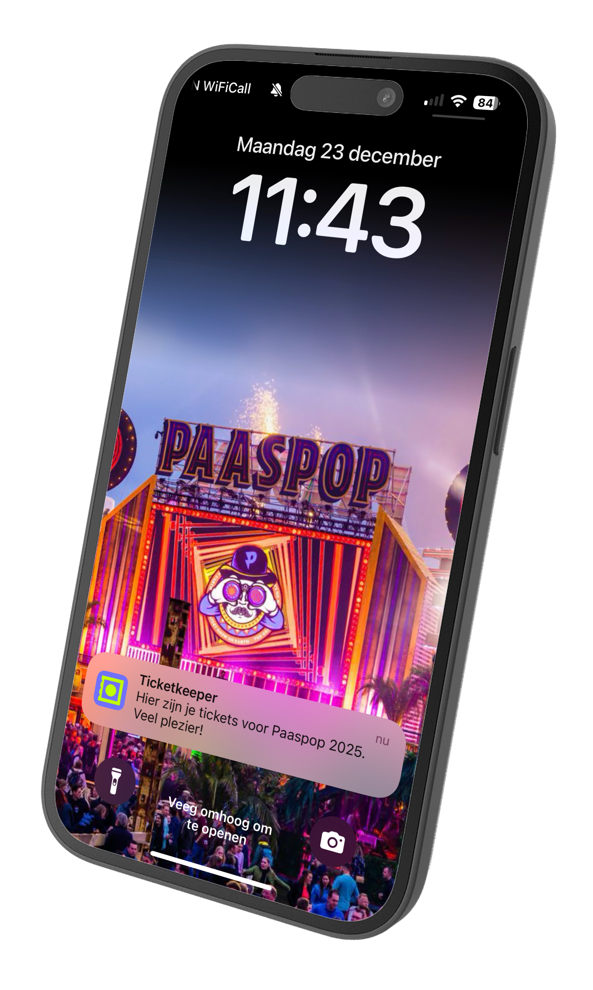


Het aankoop- en verzendproces (desktop)
bestel
Tickets kopen
Je tickets worden verstuurd naar je Ticketkeeper wallet.
1e rang € 59,00
2e rang € 39,00
Je tickets worden direct verstrekt.
Personaliseren is niet nodig.
Vul hier je mobiele nummer in
betaal
bestel
vul je 06 in
en ontvang je ticket direct in je wallet!

Slide 6
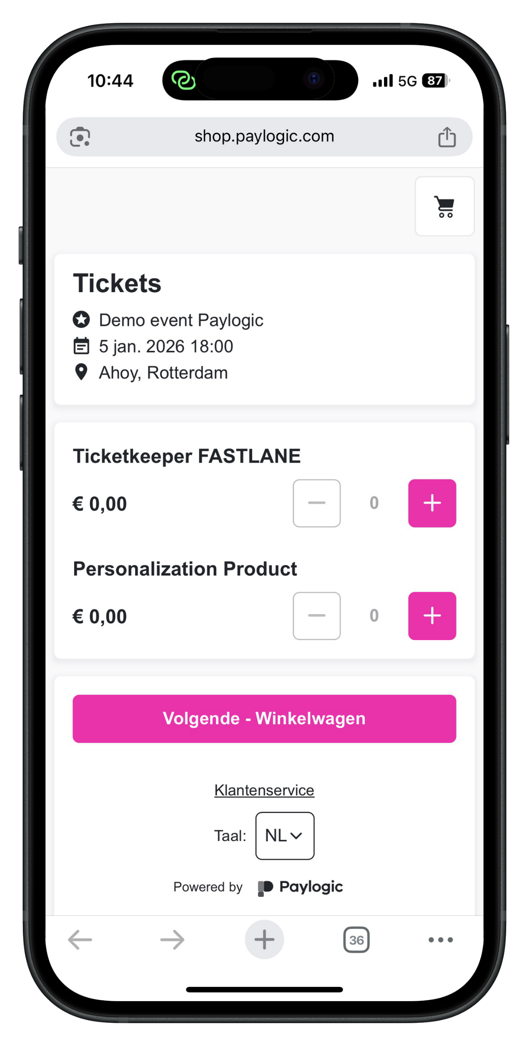
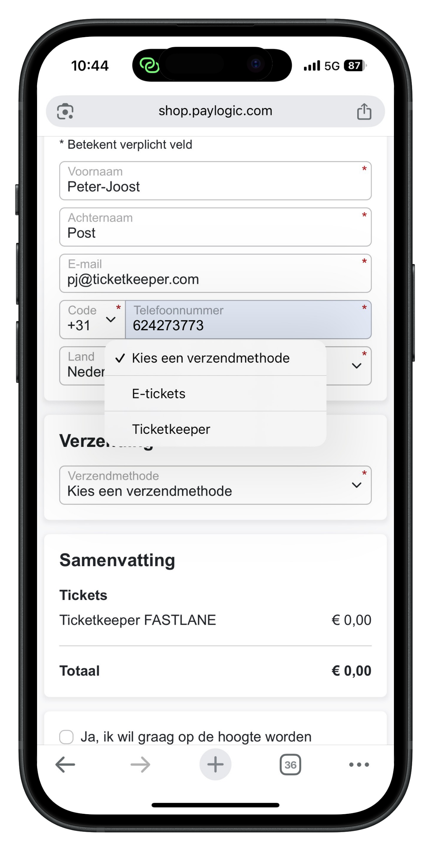
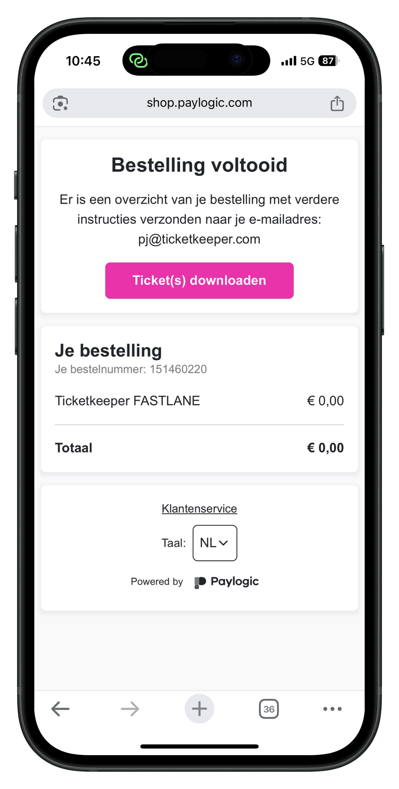

Het aankoop- en verzendproces (mobiel)
en ontvang je ticket direct in je wallet!
bestel
vul je 06 in
betaal

Slide 7
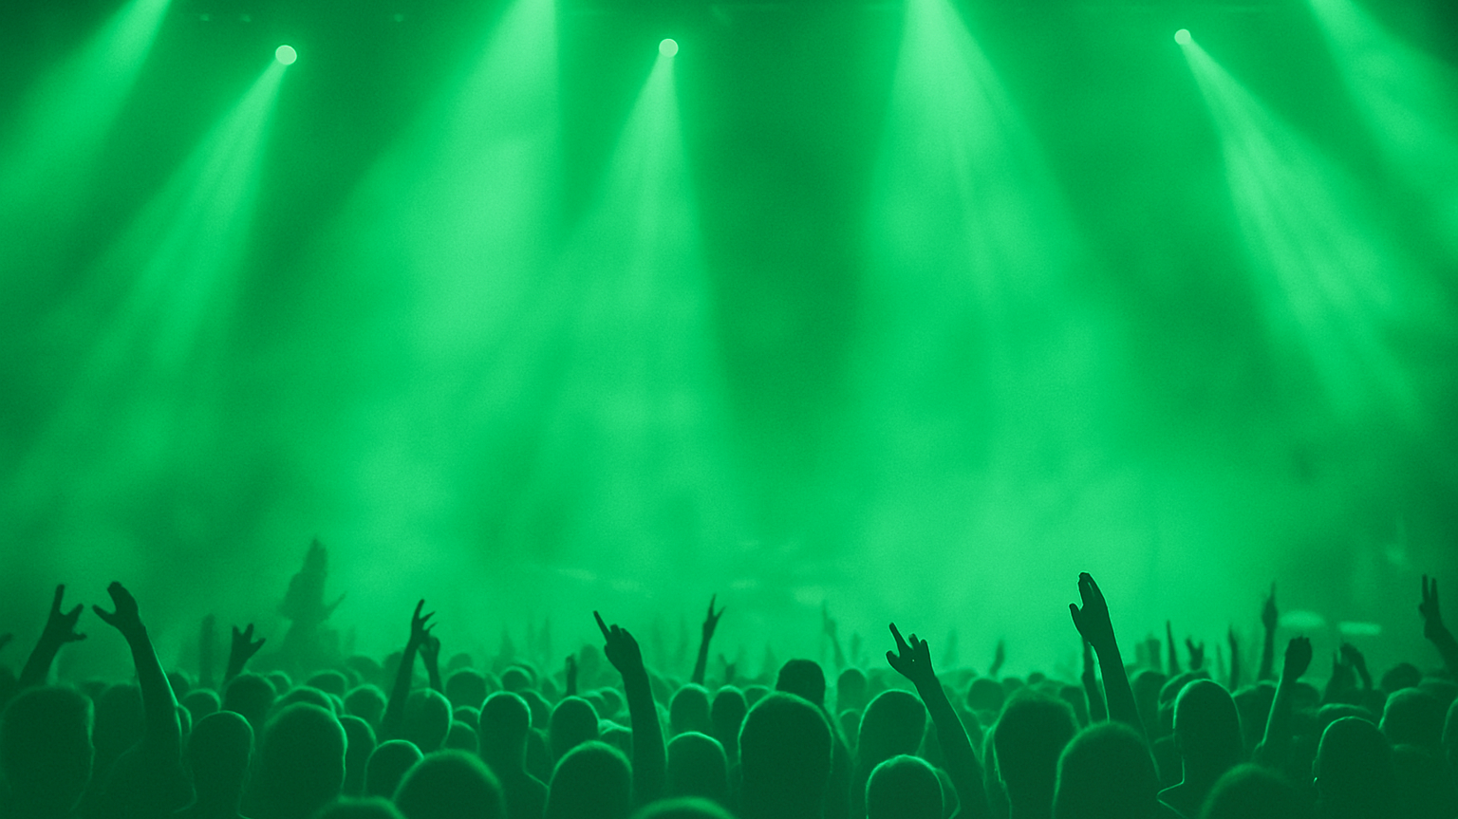
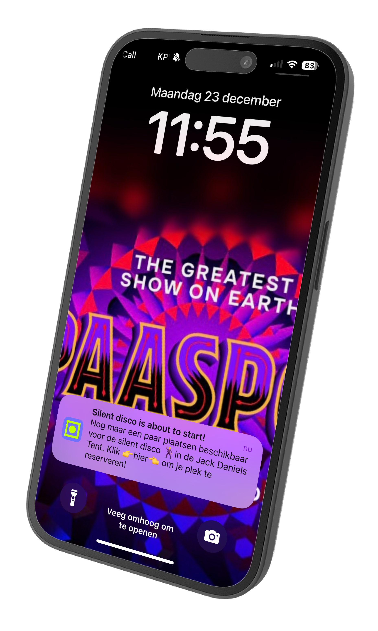
Informeer iedereen!
Bijvoorbeeld bij cancellations of evacuaties… of de silent disco!
Dit is natuurlijk erg afhankelijk van of je iedereen bereikt of alleen degenen die hun ticket in de app hebben opgeslagen…..
Zie hier het belang van ‘alle tickets naar de app’ en dat belang is nóg groter bij promotionele push notificaties!

Slide 8
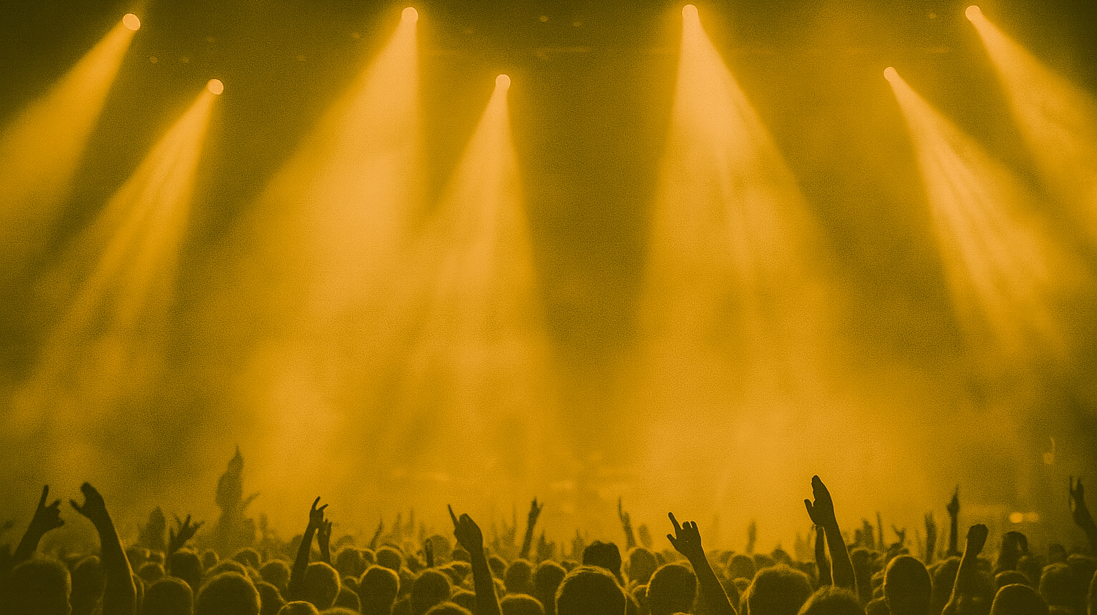
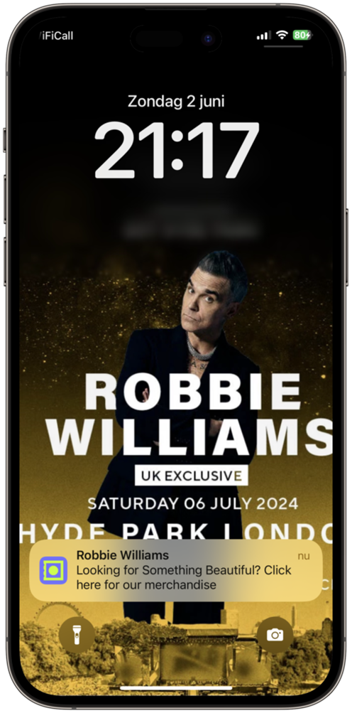
Sell merchandise
Bereik: 20.000 bezoekers Conversie: 7% CTR, 40% koopt iets
Gem. prijs: 35 euro Extra omzet: 19.600 euro

Slide 9
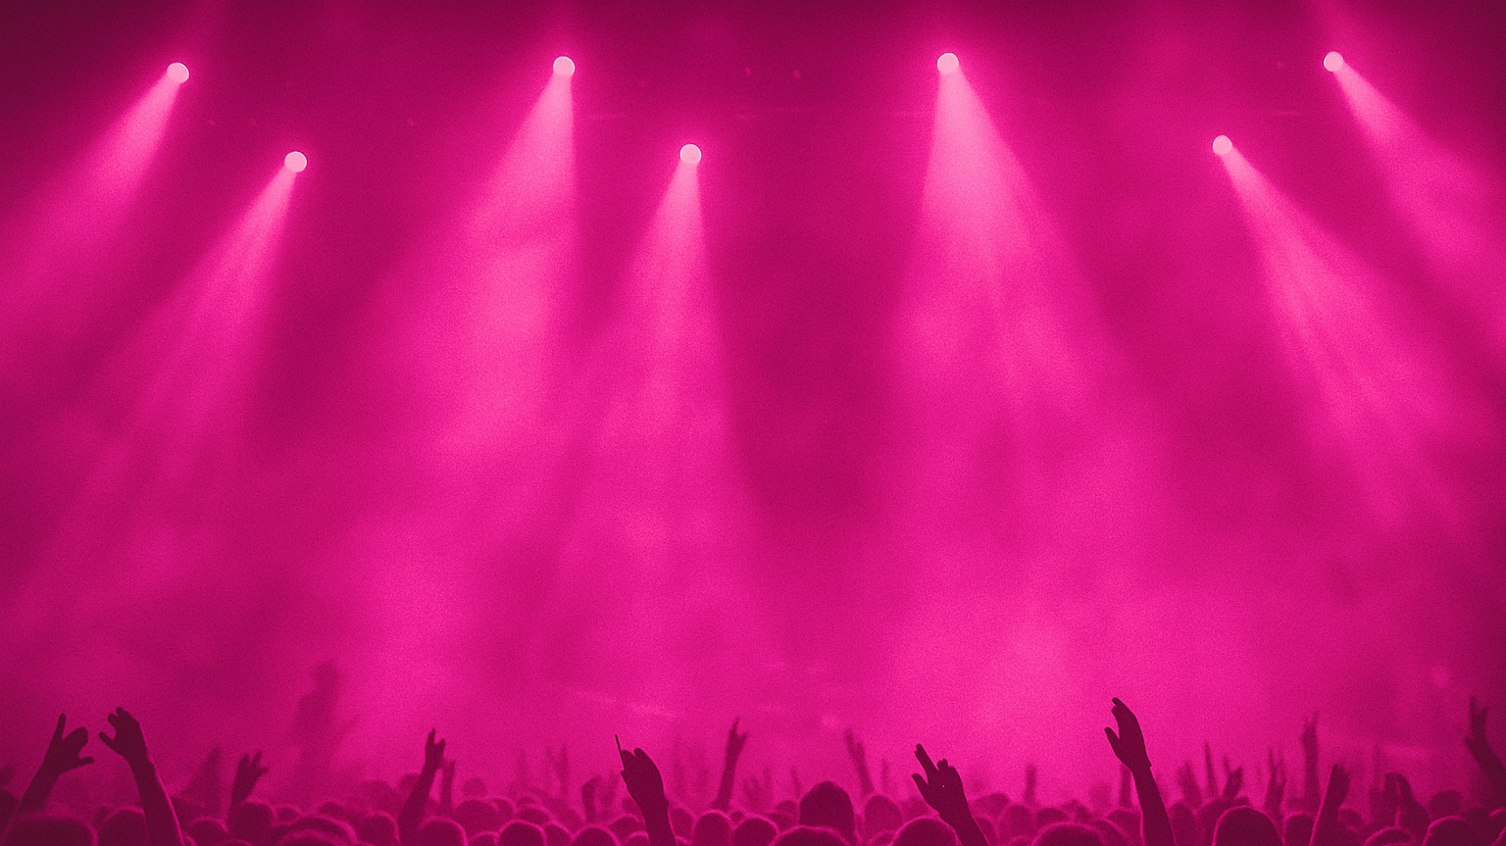

VIP Upgrades
Bereik: 40.000 bezoekers Conversie: 20% CTR, 5% koopt iets
Prijsverschil: 100 euro Extra omzet: 40.000 euro

